Slide 1
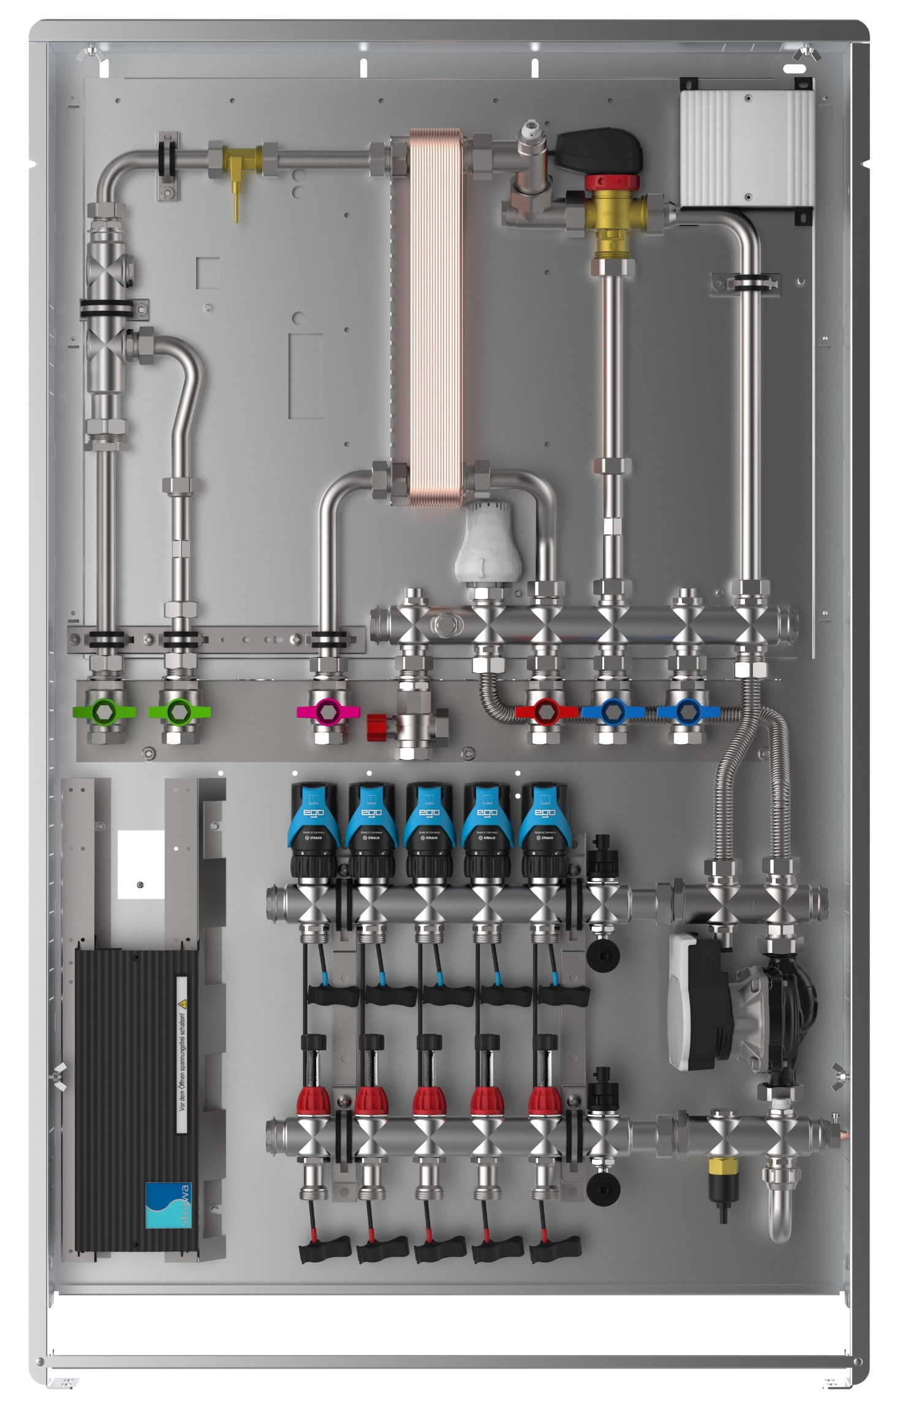




O
N
O
N
O
F
F
O
F
F
Kaltwasser
Warmwasser
O
N
O
N
O
F
F
O
F
F
Fußbodenheizung
Heizkörper
1
2
3
4
5
6
7
Legende:
1 Kaltwasserabgang Wohnung
2 Kaltwasserzulauf
3 Warmwasserabgang Wohnung
Vorlauf Primär
Vorlauf Hochtemperaturabgang
Rücklauf Primär
Rücklauf Hochtemperaturabgang

